Slide 1











Electrónica Digital Divertida con FPGAs libres
Juan González Gómez
@Obijuan_cube
https://github.com/Obijuan
11-12 de Mayo de 2018
Parque de las ciencias,
Andalucía - Granada

Slide 2

Productos electrónicos y circuitos

Slide 3

PCBs y Circuitos integrados

Slide 4

Encapsulado y dado

Slide 5

Dado de silicio

Slide 6

Semiconductores

Slide 7

Cristal de silicio

Slide 8

Átomos :-)

Slide 9

Del producto al átomo

Slide 10

Niveles

Slide 11

Niveles
Electrónica digital

Slide 12

Electrónica digital
Nivel de electrónica digital
Información: Sólo 1s y 0s (Bits)
Función: Manipular, almacenar y transportar bits
Tres elementos: Cables, biestables y puertas lógicas

Slide 13




¿Cómo se hacen los circuitos digitales?

Slide 14

Tecnología FPGA
FPGA: Chip “en blanco” que contiene una matriz con los 3 componentes básicos: puertas lógicas, biestables y cables

Slide 15



Circuito 1
Circuito 2

Slide 16

¡FPGAs = Impresoras 3D de circuitos digitales!

Slide 17

FPGAs libres: El renacimiento
Proyecto Icestorm (Mayo, 2015)
La primera toolchain que permiten pasar de Verilog al bitstream usando sólo Herramientas libres

Slide 18
Comunidad FPGAwars
Comunidad para compartir conocimiento relacionado con FPGAs libres
Es el clonewars de las FPGAs, pero en modesto :-)
Idioma: Castellano
560 miembros
Cualquier pregunta / comentario / sugerencia → Correo a la lista :-)
http://fpgawars.github.io/

Slide 19
Electrónica digital divertida
Motivación
¿Cómo podrían los niños y los no electrónicos diseñar circuitos digitales?

Slide 20
Icezum Alhambra v1.1
https://github.com/FPGAwars/icezum/wiki
Autor: Eladio Delgado
Diseñada en Pinos del Valle (Granada)
Arduino de las FPGAs
Compatible Arduino
Fácil conexión de circuitos externos/sensores/servos
Reutilización de los shields de arduino
20 entradas/salidas de 5v
3A corriente de entrada
Perfecta para hacer robots
FPGA Libre

Slide 21

Icezum Alhambra v1.1
8 leds de pruebas
Pulsadores
de prueba
Conexión directa de
Sensores / actuadores
Conector
micro-usb
4 entradas analógicas i2c
Pines io 3v3
Alimentación
6-17v 3A
Pulsador de
reset
Interruptor
On/off

Slide 22



Icestudio
Autor: Jesús Arroyo
Electrónica digital para todos
Herramienta visual
Traduce a verilog
https://github.com/FPGAwars/icestudio

Slide 23



Periféricos
PCBprints: Mini-circuitos impresos en 3D

Slide 24

¡Empezamos!

Slide 25

Ejemplo 1: Hola Mundo

Slide 26

Hola mundo: Implementación física

Slide 27

Larby: Robot modular
Servos conectados directamente a Icezum Alhambra
Configuración mínima pitch-pitch
Módulo impresos en 3D

Slide 28
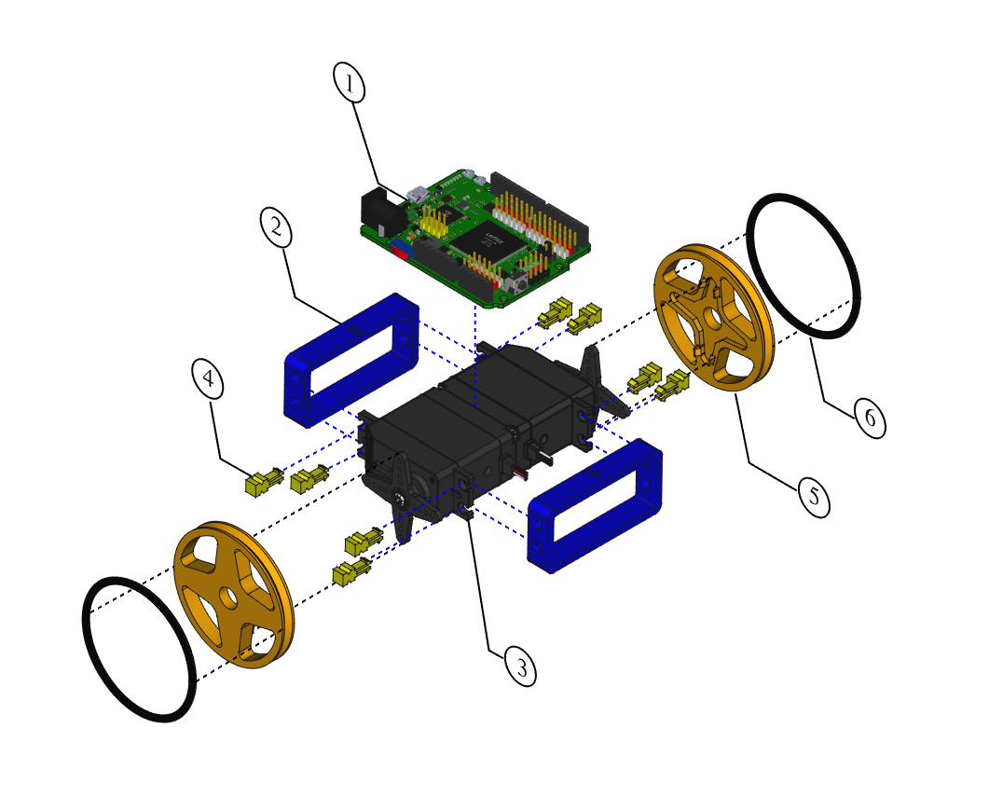
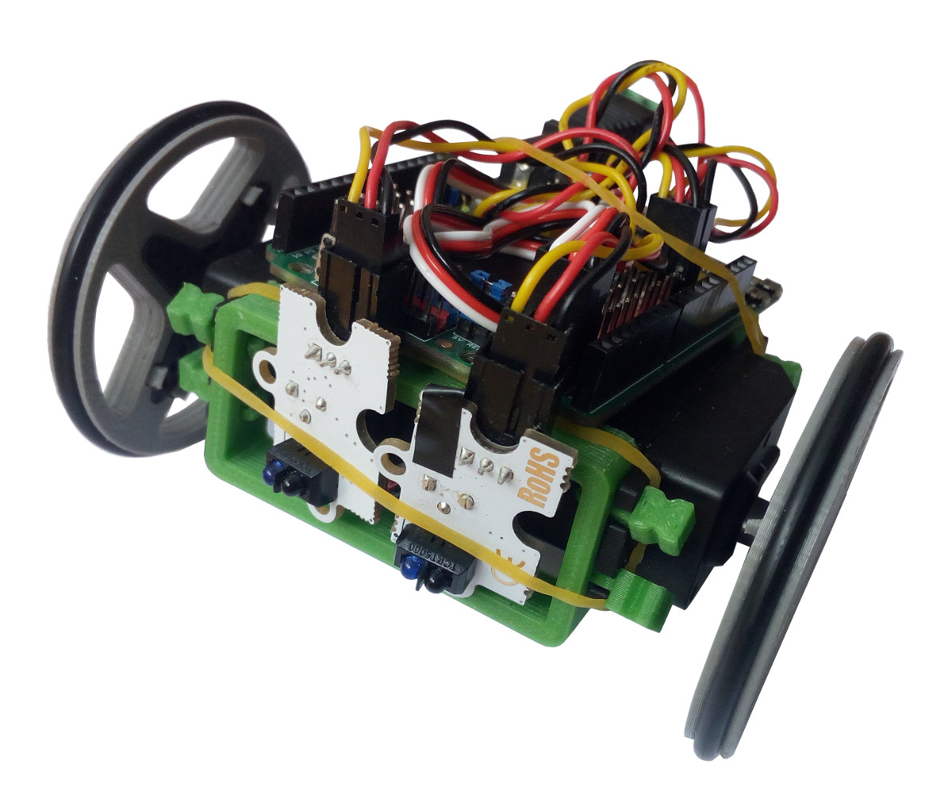
Icebot

Slide 29

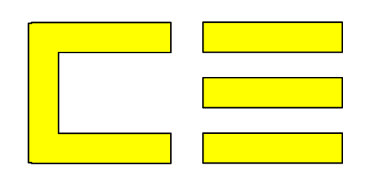
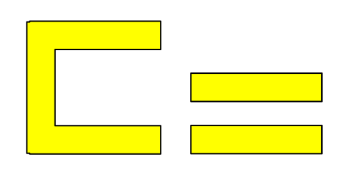




Tutorial de electróica digital para makers con FPGAs libres
https://github.com/Obijuan/digital-electronics-with-open-FPGAs-tutorial/wiki

Slide 30

¡Que las FPGAs libres os acompañen!

Slide 31
Electrónica Digital Divertida con FPGAs libres
Juan González Gómez
@Obijuan_cube
https://github.com/Obijuan
11-12 de Mayo de 2018
Parque de las ciencias,
Andalucía - Granada

